Slide 1

الدورات الشهرية
Notes:
سنتحدث اليوم عن الدورات الشهرية:
ما هي دورة الطمث
ما يمكن توقعه خلال الدورة الشهرية
ما هو غير طبيعي خلال الدورة الشهرية
متى يجب زيارة الطبيب أو الممرضة بشأن دورتِك الشهرية
ما هي منتجات الدورة الشهرية المختلفة.

Slide 2


Slide 3

جسمي My Body. صحتي My Health.
مجموعة أدوات التثقيف الصحي.

Slide 4

Notes:
ابدأي الجلسة بمناقشة جماعية حول كيفية فهم المشاركات في المجموعة لدور الدورة الشهرية.
أسئلة يجب مراعاتها*:
ماذا تسمي الدورة الشهرية في لغتك؟
ما هي الدورة الشهرية؟
لماذا تأتي الدورة الشهرية للنساء؟
ماذا يحدث في جسم المرأة خلال الدورة الشهرية وبين كل دورة شهرية وأخرى؟
هل من المقبول في ثقافتك التحدث عن الدورة الشهرية؟
هل كنتِ تعلمين عن الدورة الشهرية قبل دورتك الشهرية الأولى؟
كيف تعرفتِ على الدورة الشهرية؟ من المدرسة أو من نساء أخريات في عائلتك أو مجتمعك؟
ما هي منتجات الدورة الشهرية التي تستخدمها النساء في ثقافتك؟
*ملاحظة للميسرة: اختاري بضعة أسئلة لقيادة مناقشة مختصرة.

Slide 5

ما هي الدورة الشهرية؟
Notes:
تختلف كل دورة شهرية عن الأخرى، ولكن من المهم معرفة كيف تكون الدورة الشهرية عادةً والأعراض الطبيعية.
سنتحدث أولاً عما يمكن توقعه خلال الدورة الشهرية. ثم سنتحدث عن الأشياء غير الطبيعية ومتى يجب عليك التحدث إلى طبيب أو ممرضة.

Slide 6
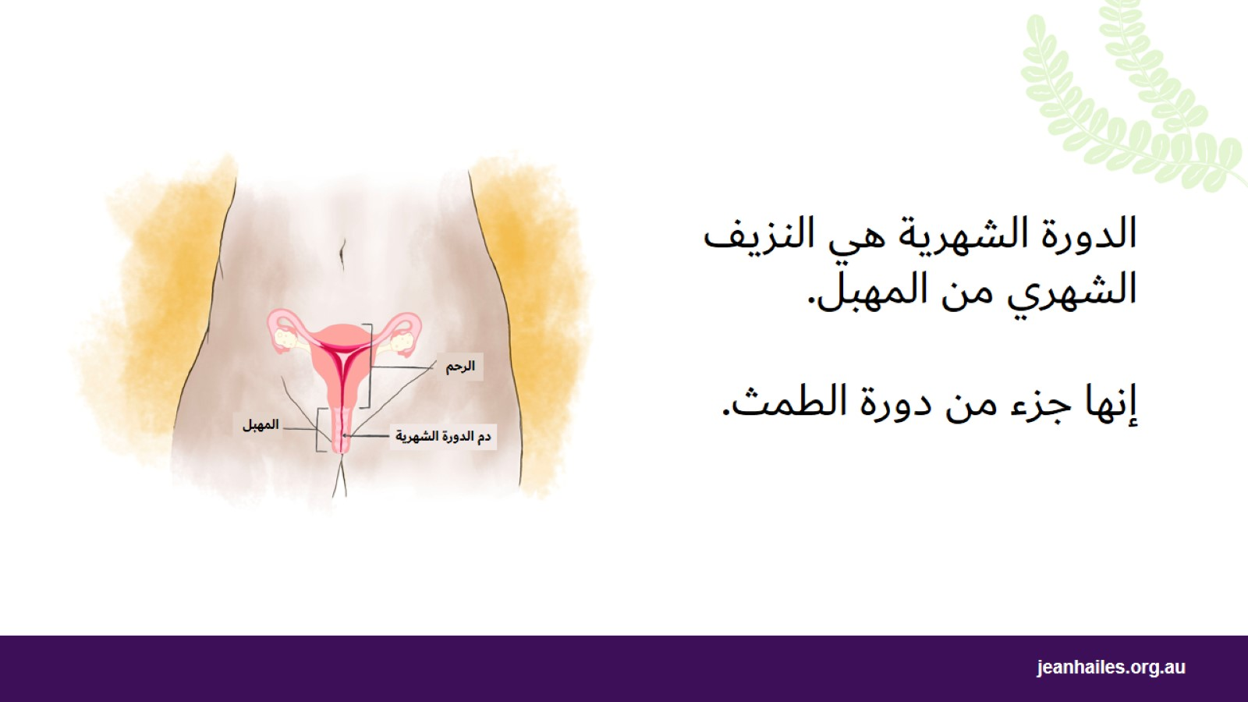
Notes:
الدورة الشهرية تسمى أيضًا الحيض أو النزيف:
وهي عندما تنزفين من المهبل مرة واحدة في الشهر تقريباً
وهذا يعني أنك لست حامل
وهي جزء من دورة الطمث.
تبدأ الدورة الشهرية لمعظم الفتيات في أستراليا لأول مرة في سن 12 أو 13 عامًا، ولكن قد تأتي لبعضهن في وقت مبكر من سن التاسعة أو تتأخر حتى 16 عامًا.
تمر معظم النساء بالدورة الشهرية الأخيرة عندما يبلغن من العمر ما بين 45 إلى 55 عامًا.

Slide 7
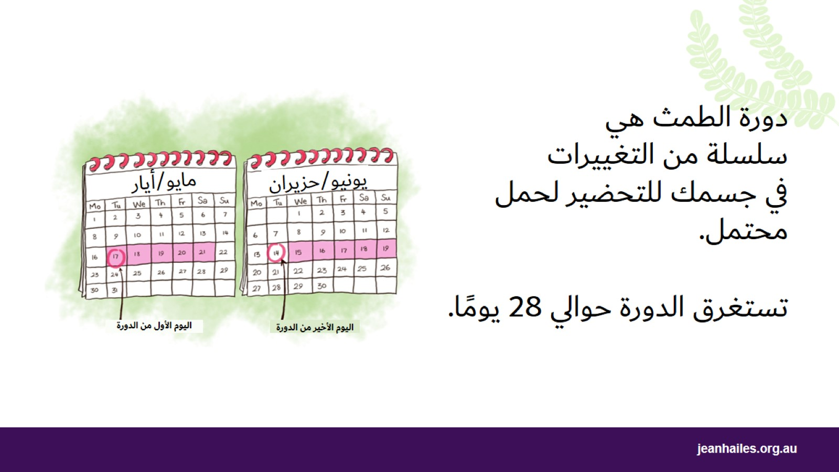
Notes:
يمر جسمك كل شهر بسلسلة من التغييرات تسمى دورة الطمث. دور دورة الطمث هو إعداد جسمك لحمل محتمل.
تستغرق دورة الطمث حوالي 28 يومًا في المتوسط ولكن يمكن أن تكون أقصر أو أطول ببضعة أيام.
تبدأ الدورة في اليوم الأول من الدورة الشهرية وتستمر حتى اليوم الأخير قبل الدورة الشهرية التالية.
يكون من المرجح أن تصبحي حاملًا في منتصف الدورة (إذا مارستِ الجنس مع رجل بإدخال القضيب في المهبل بدون استخدام وسيلة لمنع الحمل).
إذا لم تحملي، تأتي دورتك الشهرية كالمعتاد وتبدأ دورة الطمث مرة أخرى.

Slide 8

Notes:
الدورة الشهرية أمر طبيعي وصحي وليست شيئاً يدعو للخجل أو الإحراج.

Slide 9

ما هو الطبيعي خلال الدورة الشهرية؟
Notes:
لنتحدث عما يمكن توقعه خلال الدورة الشهرية.

Slide 10
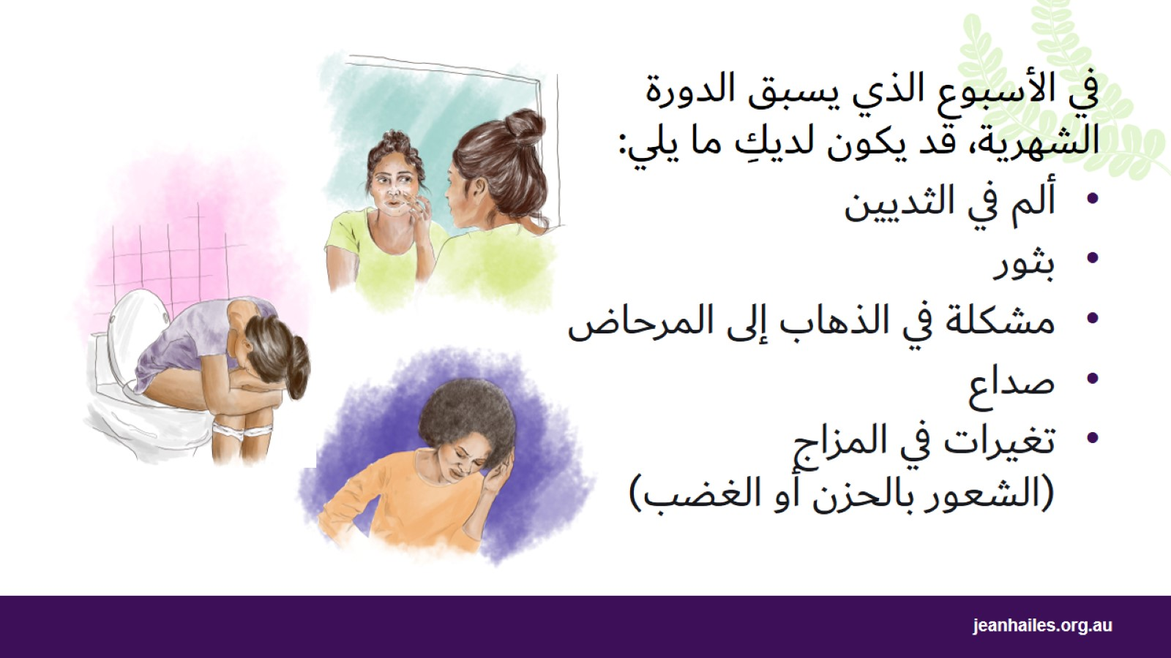
Notes:
في الأسبوع الذي يسبق الدورة الشهرية، قد تلاحظين بعض الأعراض. قد يكون لديكِ:
ألم في الثديين
بثور
مشكلة في الذهاب إلى المرحاض (الإمساك)
صداع
تغيرات في المزاج، على سبيل المثال الشعور فجأة بالحزن أو الغضب أو الانفعال.
عادةً ما تتوقف هذه الأعراض بمجرد بدء الدورة الشهرية.
يمكن لمعظم النساء إدارة هذه الأعراض بأنفسهن ومواصلة أنشطتهن اليومية كالمعتاد.

Slide 11
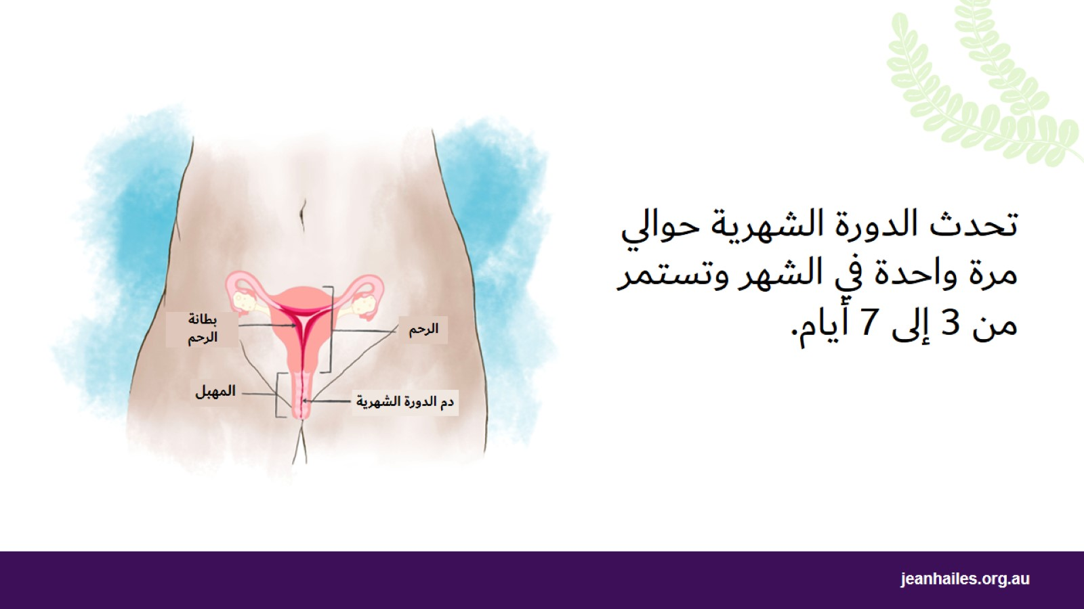
Notes:
اليوم الأول من دورة الطمث هو اليوم الأول من الدورة الشهرية.
تحدث الدورة الشهرية مرة واحدة في الشهر وتستمر من 3 إلى 7 أيام.
خلال هذا الوقت، تتفكك بطانة رحمك لأنك لم تصبحي حاملًا وتخرج من الجسم عبر المهبل. هذا هو دم الدورة الشهرية.
في أول عام إلى عامين بعد بدء الدورة الشهرية لديكِ، قد لا تأتي الدورة الشهرية بانتظام كل شهر.

Slide 12

Notes:
تتغير كمية الدم التي تفقديها طوال الدورة الشهرية.
يكون النزيف أخف في البداية ويزداد غزارة في منتصف الدورة الشهرية ثم يصبح أخف مرة أخرى في النهاية.
قد يكون لديك مجرد نقط من الدم في بعض الأيام.
يمكن أن يتراوح لون دم الدورة الشهرية من الأحمر الفاتح إلى البني الداكن ويتغير خلال الدورة الشهرية.

Slide 13
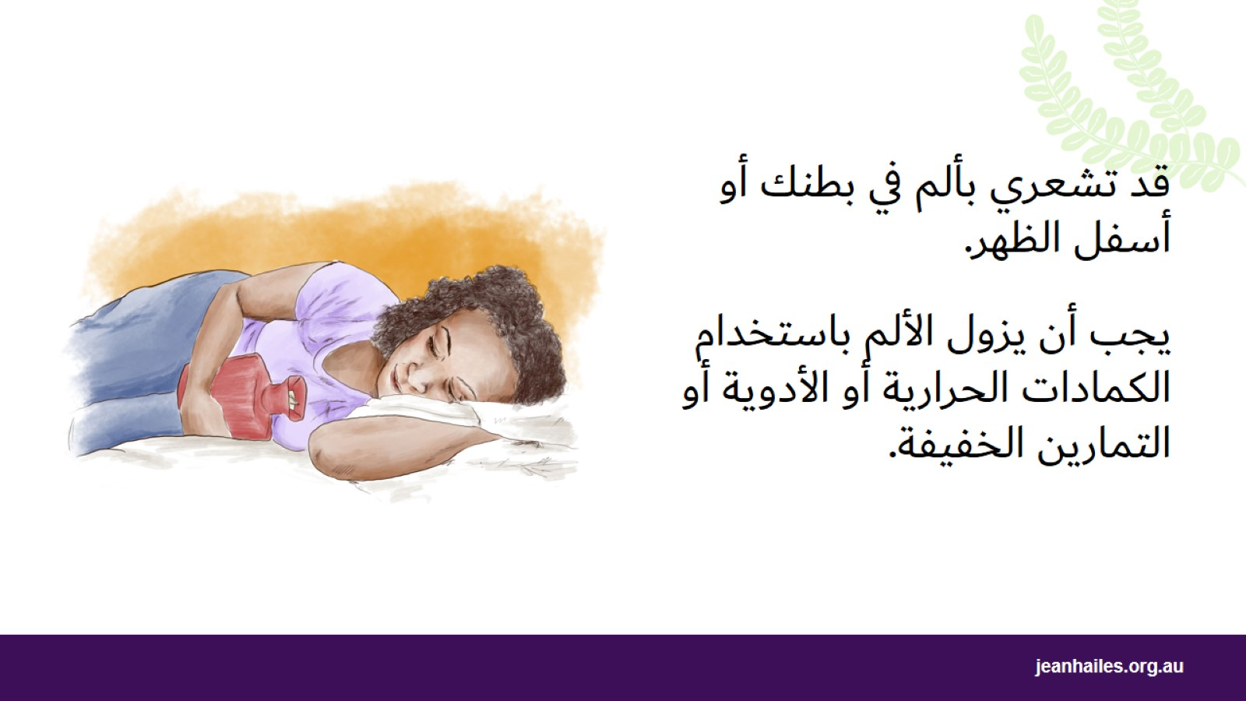
Notes:
قد تشعرين بألم في بطنك أو أسفل الظهر خلال أول يومين من الدورة الشهرية.
يكون ألم الدورة الشهرية أمرًا طبيعيًا في الحالات التالية:
موجود فقط في أول يوم أو يومين من دورتك الشهرية
ويختفي عند استخدام:
كمادات الحرارة أو زجاجات الماء الساخن
أدوية آلام الدورة الشهرية، مثل الإيبوبروفين (Nurofen TM)
تمارين خفيفة مثل التمدد أو اليوجا.

Slide 14

يجب ألا تمنعك آلام الدورة الشهرية من القيام بأنشطتك المعتادة.
Notes:
يجب ألا تمنعك آلام الدورة الشهرية من القيام بالأنشطة اليومية المعتادة، مثل:
رعاية عائلتك
مقابلة الأصدقاء
رعاية الحديقة
الذهاب للتسوق
العمل أو الذهاب إلى المدرسة.

Slide 15

ما هو غير الطبيعي خلال الدورة الشهرية؟
Notes:
سنتحدث الآن عما هو غير طبيعي خلال الدورة الشهرية ومتى يجب عليك التحدث إلى طبيب أو ممرضة.

Slide 16
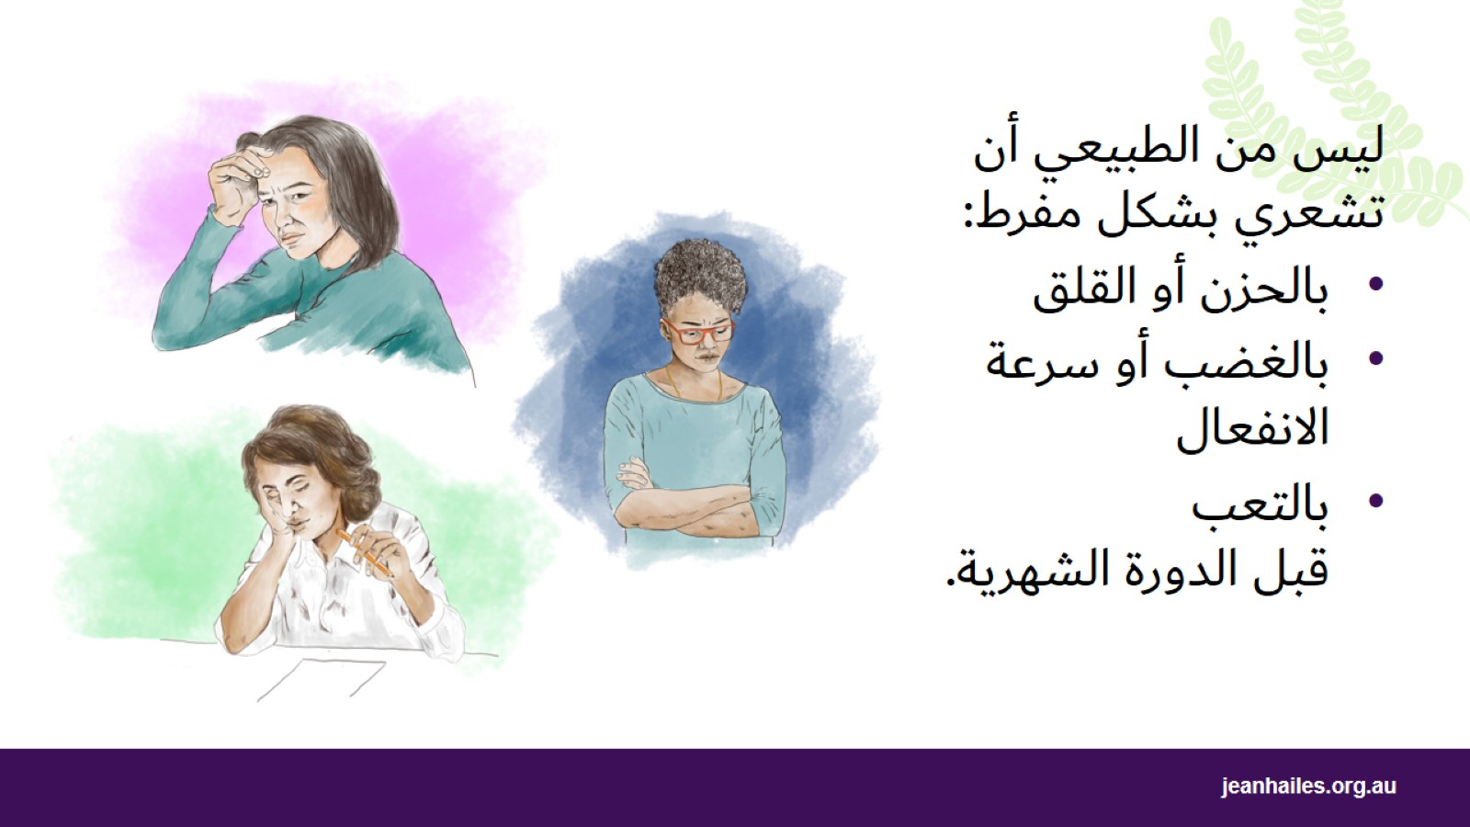
Notes:
تشعر بعض النساء بأعراض شديدة قبل أسبوع أو نحو ذلك من كل دورة شهرية حتى بدء الدورة الشهرية.
قد تظهر عليهن أعراض مثل:
الشعور بالحزن أو القلق الشديدين
الغضب أو سرعة الانفعال الشديدين
الشعور بالتعب أو الإرهاق بشكل غير عادي
نوبات الهلع
وجود أفكار لإيذاء النفس.
إذا كنتِ تعانيين من هذه الأعراض الشديدة وتمنعك من القيام بأنشطتك اليومية، فهذا ليس طبيعيًا.

Slide 17
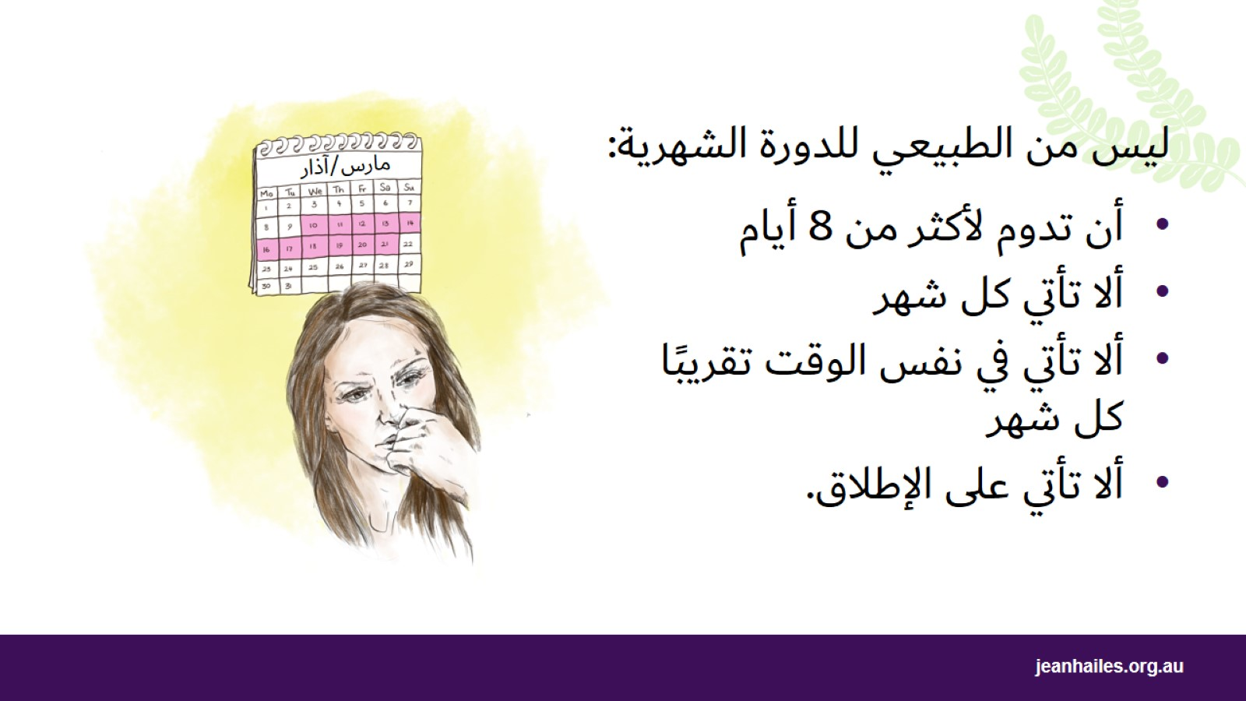
Notes:
ليس من الطبيعي للدورة الشهرية:
أن تدوم لأكثر من 8 أيام
ألا تأتي كل شهر
ألا تأتي في نفس الوقت تقريبًا كل شهر
ألا تأتي على الإطلاق (وأنتِ تعلمين أنك لست حاملاً).

Slide 18

Notes:
ليس من الطبيعي أن تنزفي بشدة أثناء الدورة الشهرية. يكون نزيفك شديدًا إذا:
كان يجب عليكِ تغيير الفوطة أو السدادة القطنية كل ساعتين أو أكثر
كان يجب عليكِ تغيير الفوطة الخاصة بك بين عشية وضحاها
تسرب النزف إلى ملابسك
شاهدتي جلطات دموية أكبر في الحجم من عملة 50 سنتًا.
كما أنه ليس من الطبيعي أن تنزفي بين الدورات الشهرية أو بعد ممارسة الجنس.

Slide 19
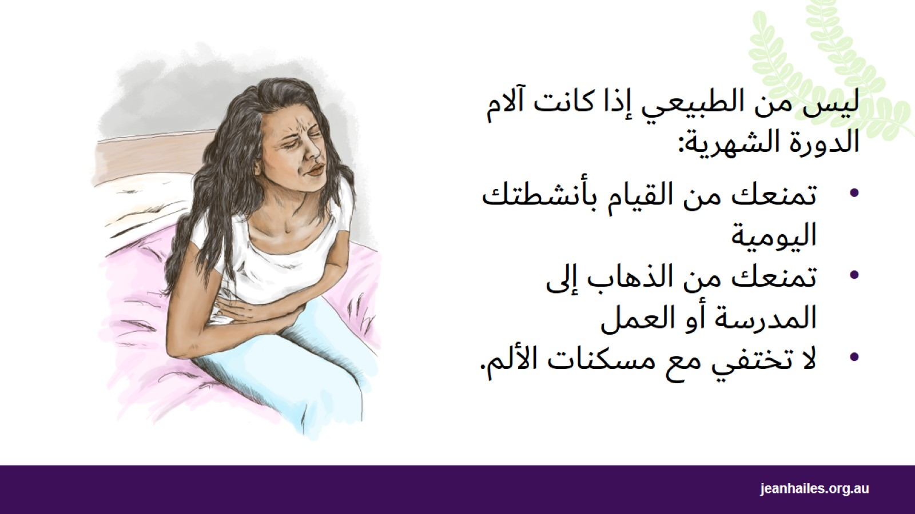
Notes:
ألم الدورة الشهرية ليس طبيعيًا إذا:
منعك من القيام بأنشطتك اليومية والاستمتاع بحياتك
لم يكن بإمكانك الذهاب إلى المدرسة أو العمل بسبب ذلك
كان لا يختفي مع مسكنات الألم، مثل الإيبوبروفين (Nurofen TM).

Slide 20
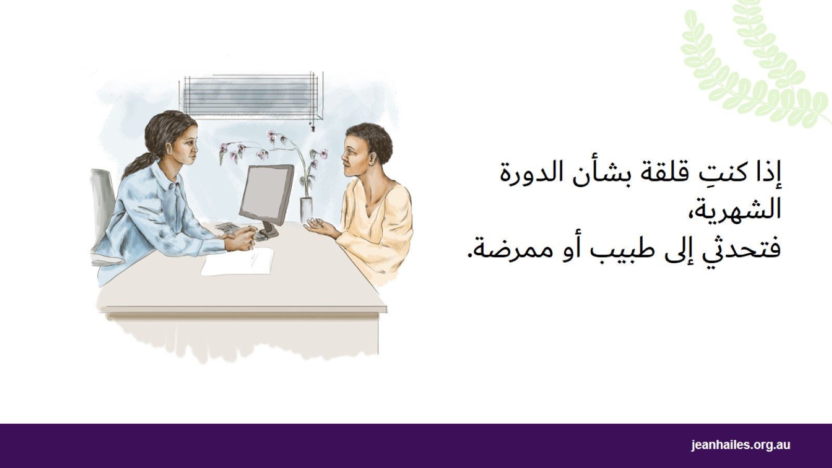
Notes:
إذا كنتِ قلقة بشأن الدورة الشهرية أو لديك أي من الأعراض غير الطبيعية، فتحدثي إلى طبيب أو ممرضة.

Slide 21
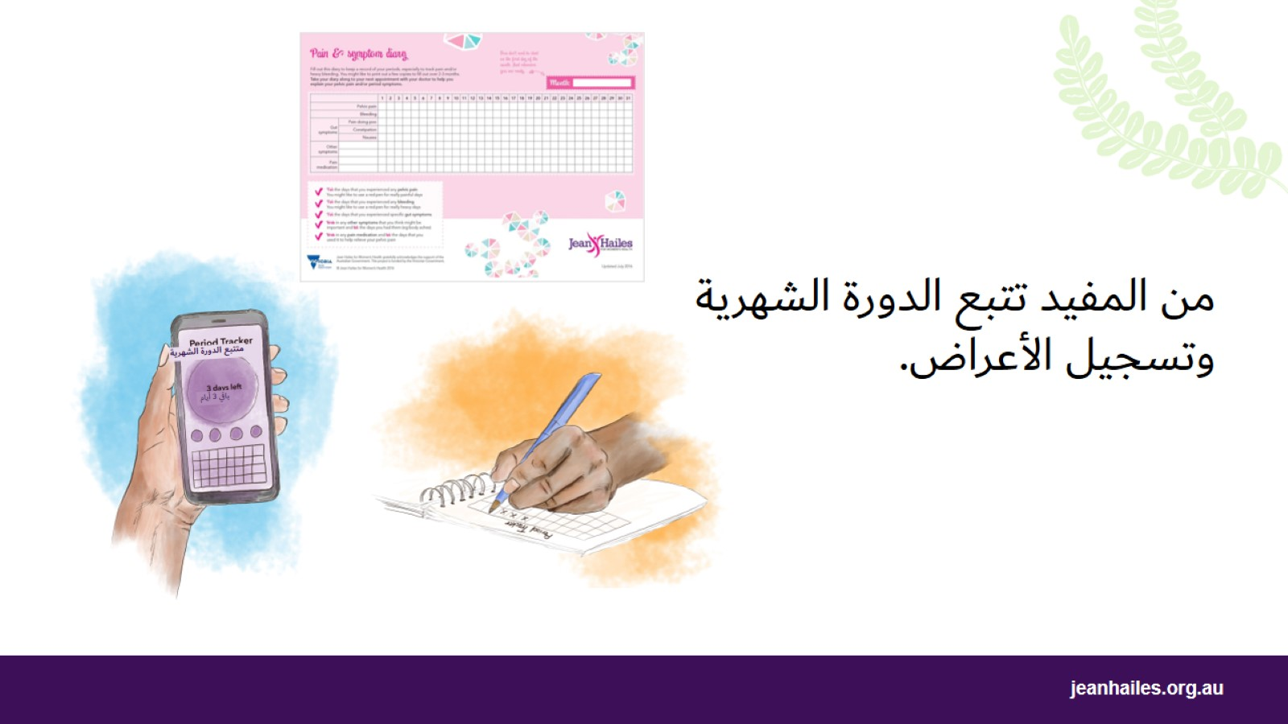
Notes:
يمكن أن يساعدك تتبع الدورة الشهرية وتسجيل جميع الأعراض، مثل الألم والمزاج ومقدار النزيف أو الإمساك، في:
فهم دورتك الشهرية بشكل أفضل
معرفة متى ستأتي دورتك الشهرية والاستعداد لها
ملاحظة أي تغييرات غير طبيعية بالنسبة لكِ، حتى تعرفي ما إذا كنتِ بحاجة إلى زيارة طبيب أو ممرضة.
تتبعي دورتك الشهرية باستخدام تقويم أو مفكرة أو تطبيق هاتف ذكي.
سجلي متى تبدأ الدورة الشهرية ومدة استمرارها وأي أعراض تعانين منها، مثل الألم أو النزيف الشديد.
ستكون هذه المعلومات مهمة إذا كنتِ بحاجة إلى زيارة طبيب أو ممرضة بشأن دورتك الشهرية.

Slide 22

منتجات الدورة الشهرية والنظافة خلال الدورة الشهرية
Notes:
لنتحدث عن منتجات الدورة الشهرية المختلفة والنظافة خلال الدورة الشهرية.

Slide 23
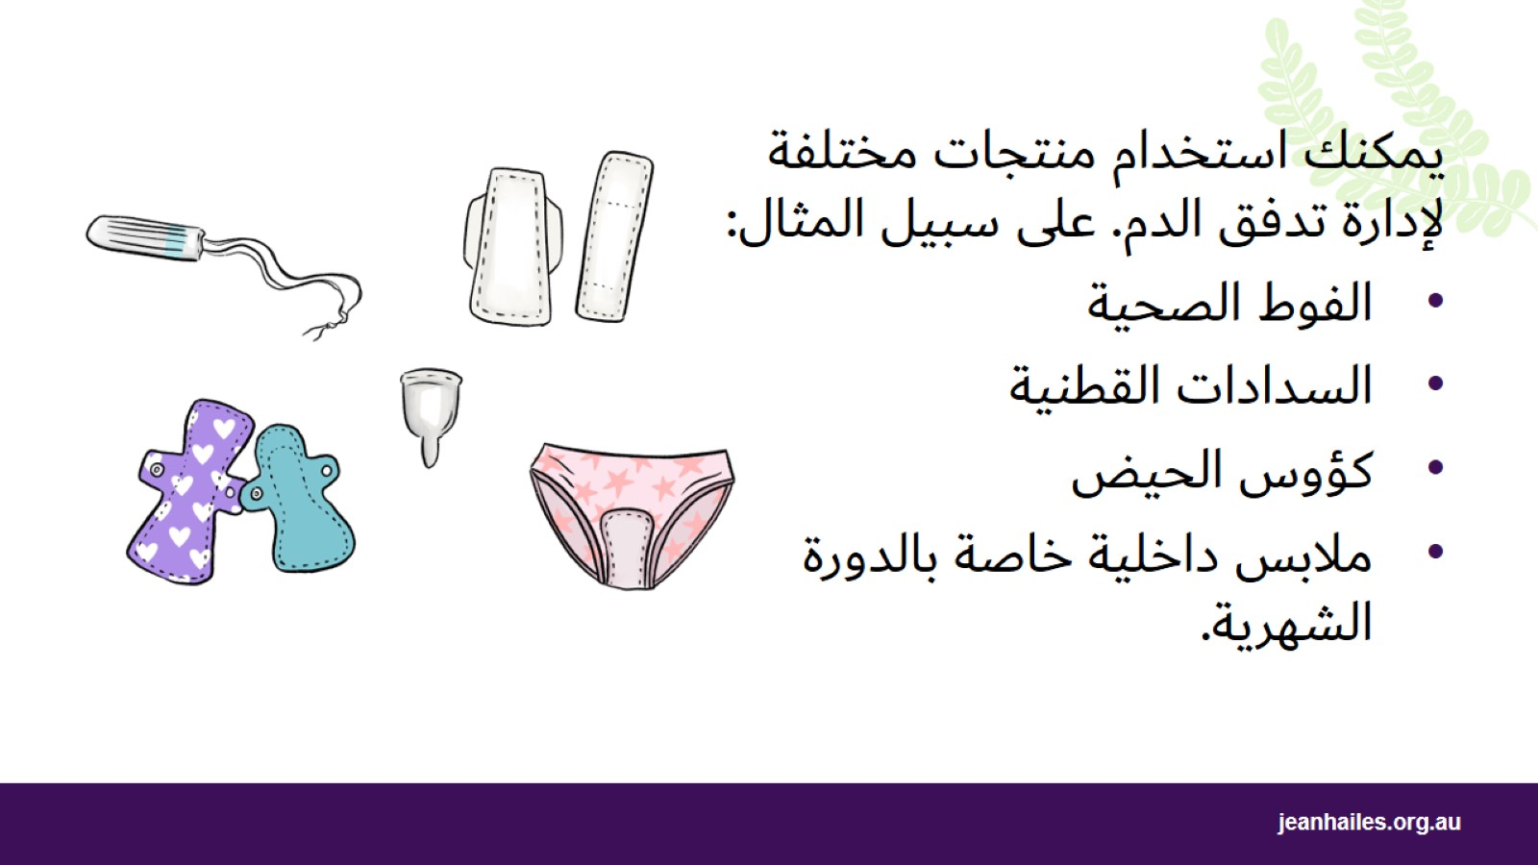
Notes:
هناك منتجات مختلفة يمكنك استخدامها لإدارة تدفق الدم عندما تأتي الدورة الشهرية. وتشمل هذه:
الفوط الصحية
السدادات القطنية
ملابس داخلية خاصة بالدورة الشهرية
كؤوس الحيض.
سنتحدث أكثر عن كل منتج من هذه المنتجات. أهم شيء هو العثور على ما يناسبك ويساعدك على الشعور بمزيد من الراحة عندما تأتي الدورة الشهرية.

Slide 24
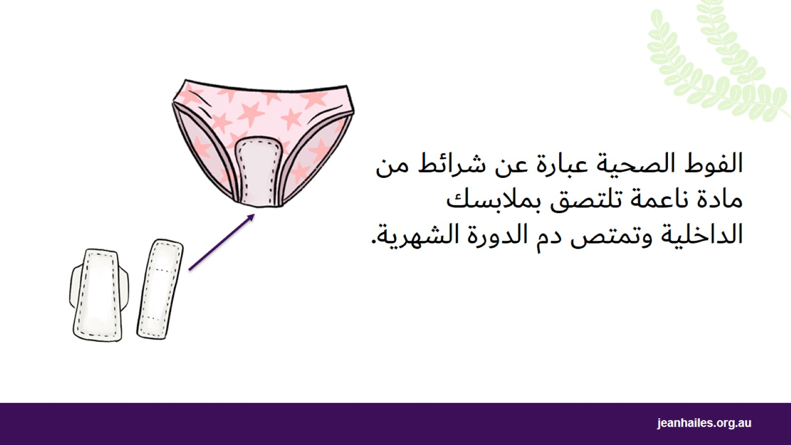
Notes:
الفوط الصحية عبارة عن شرائط من مادة ناعمة تلتصق بملابسك الداخلية وتمتص دم الدورة الشهرية.
تتميز الفوط الصحية بأحجام مختلفة، مثل «خفيفة» أو «متوسطة» أو «ثقيلة» أو «فائقة». يمكنك اختيار الحجم الذي يناسب تدفق الدم.
من الجيد تغيير الفوطة الصحية كل 3 إلى 4 ساعات.
يمكنك أيضًا الحصول على فوط صحية قابلة لإعادة الاستخدام. هذه الفوط الصحية مصنوعة من القماش. يمكن غسلها واستخدامها مرة أخرى.

Slide 25

Notes:
السدادات القطنية تشبه المقابس القطنية التي يمكنك وضعها في المهبل. تمتص دم الدورة الشهرية. تأتي بأحجام مختلفة لتناسب تدفق الدم.
لا يزال بإمكانك ممارسة الرياضة والسباحة أثناء ارتداء السدادة القطنية.
عند إدخال سدادة قطنية، تأكدي من إدخالها بما يكفي. يمكن أن تكون أداة إدخال السدادة مفيدة أثناء تعلمك إدخال السدادات القطنية.
تحتوي كل سدادة على خيط حتى تتمكني من سحبها للخارج بسهولة.
قومي بتغيير السدادة القطنية كل 4 إلى 6 ساعات، أو على فترات أقصر إذا كنتِ بحاجة إلى ذلك، اعتمادًا على مدى غزارة تدفق الدم لديكِ.
لا تتركي السدادة القطنية أبدًا لأكثر من 8 ساعات لأنها قد تسبب متلازمة الصدمة السامة. هذه عدوى نادرة جدًا ولكنها خطيرة.
تذكري استخدام الفوط الصحية بدلًا من السدادات القطنية طوال الليل واغسلي يديك دائمًا قبل إدخال السدادة القطنية.

Slide 26
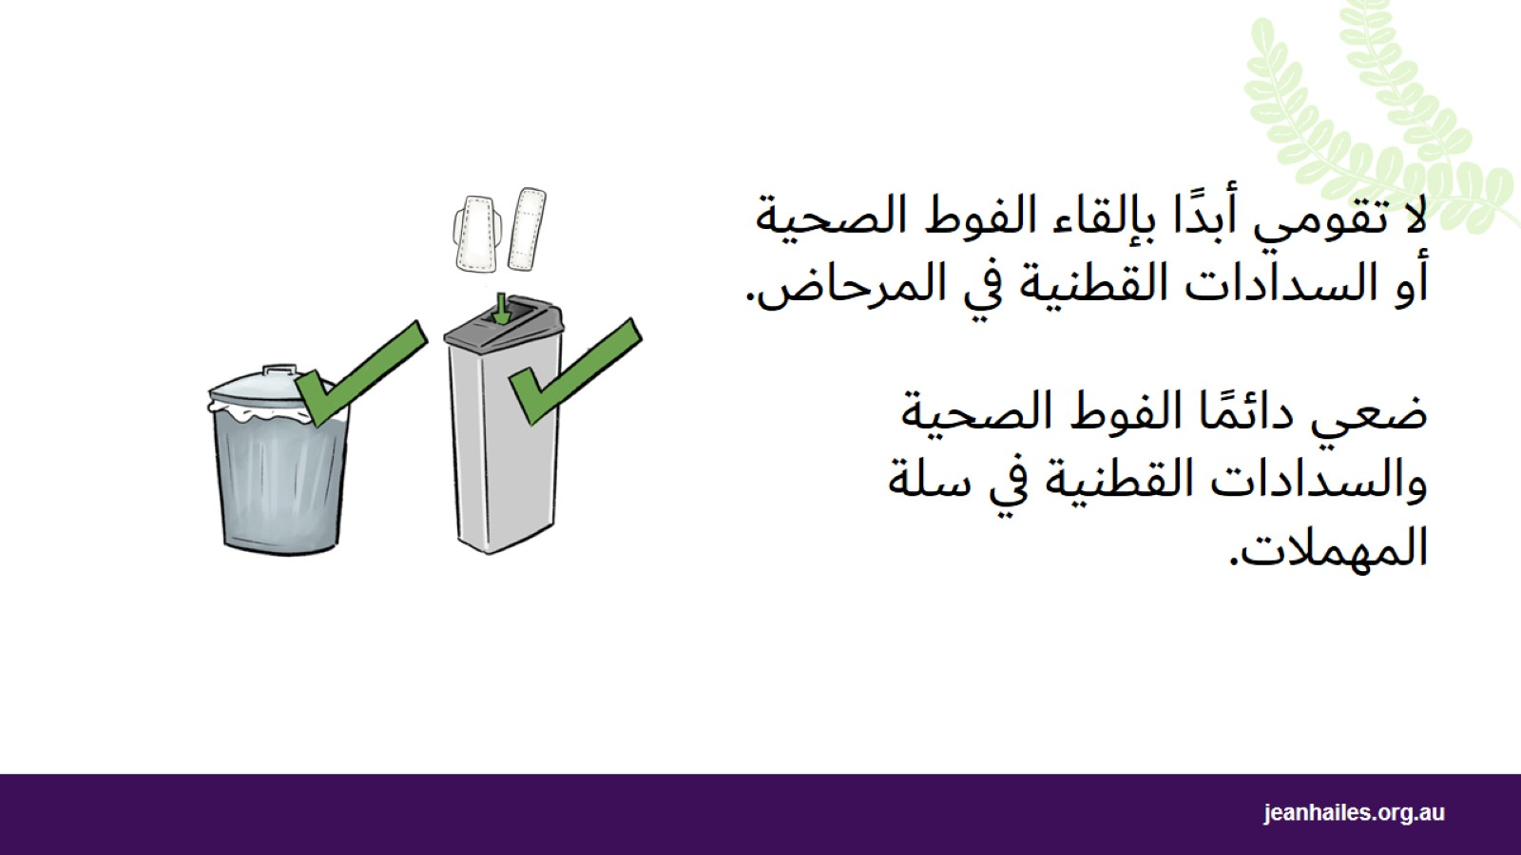
Notes:
لا تقومي أبدًا بإلقاء الفوط الصحية أو السدادات القطنية في المرحاض.
في حالة إلقاء الفوط الصحية أو السدادات القطنية في المرحاض، يمكنك سد المرحاض وإلحاق الضرر بالسباكة.
قومي بلف الفوط الصحية والسدادات القطنية المستعملة في ورق التواليت وضعيها في القمامة أو سلة المهملات الصحية.

Slide 27

Notes:
كؤوس الدورة الشهرية هي أكواب ناعمة يمكنك إدخالها في المهبل. تلتقط دم الدورة الشهرية. تأتي في أشكال وأحجام مختلفة.
لإدخال كأس الدورة الشهرية، تحتاجين إلى طيه وإدخاله في المهبل مثل السدادة القطنية. ينفرد الكأس داخل المهبل ويلتقط دم الدورة الشهرية.
بمجرد إزالته، قومي بإفراغه وشطفه بالماء وإدخاله مرة أخرى.
يمكنك استخدام كأس الدورة الشهرية لمدة تصل إلى 12 ساعة في المرة الواحدة. من الآمن ارتدائه طوال الليل.
يمكن أن تحتوي كؤوس الدورة الشهرية على كمية من الدم تزيد بمقدار 2-3 مرات عن الفوطة الصحية أو السدادة القطنية.
يمكنك إعادة استخدام نفس الكأس لمدة تصل إلى 10 سنوات.
قد يستغرق الأمر بعض التدريب قبل أن تكوني واثقة من استخدام كؤوس الدورة الشهرية.

Slide 28
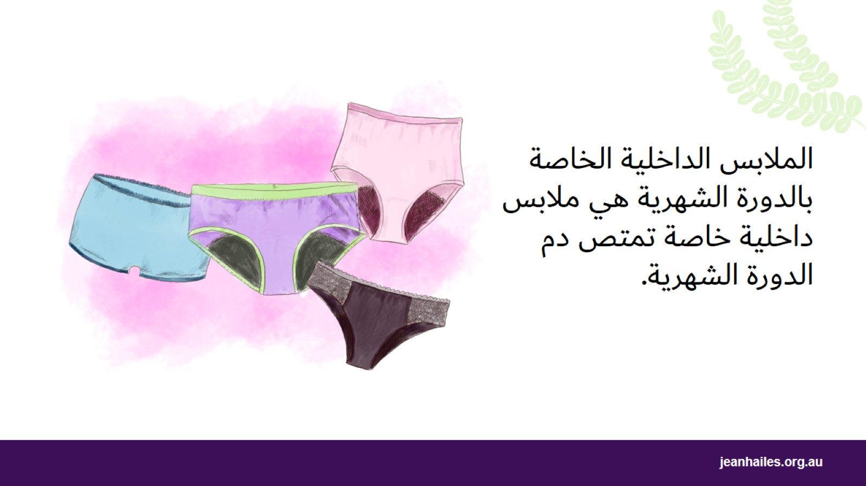
Notes:
الملابس الداخلية الخاصة بالدورة الشهرية هي ملابس داخلية خاصة تمتص دم الدورة الشهرية. تبدو مثل الملابس الداخلية العادية ولكنها تحتوي على بطانة تعمل مثل الفوطة الصحية.
يمكنك ارتداء ملابس داخلية خاصة بالدورة الشهرية لمدة تصل إلى 12 ساعة اعتمادًا على مدى غزارة الدورة الشهرية. يمكنك ارتدائها طوال الليل.
يمكنك غسل الملابس الداخلية الخاصة بالدورة الشهرية وإعادة استخدامها.
يمكنك استخدام الملابس الداخلية الخاصة بالدورة الشهرية بمفردها أو بشكل احتياطي للسدادات القطنية أو كأس الدورة الشهرية عندما تكون الدورة الشهرية غزيرة.

Slide 29
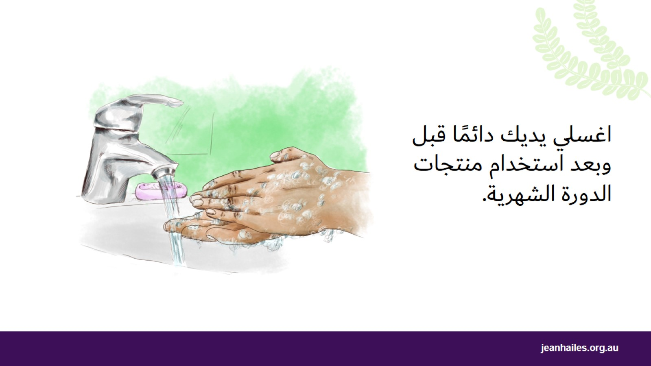
Notes:
اغسلي يديك دائمًا قبل وبعد استخدام منتجات الدورة الشهرية.

Slide 30
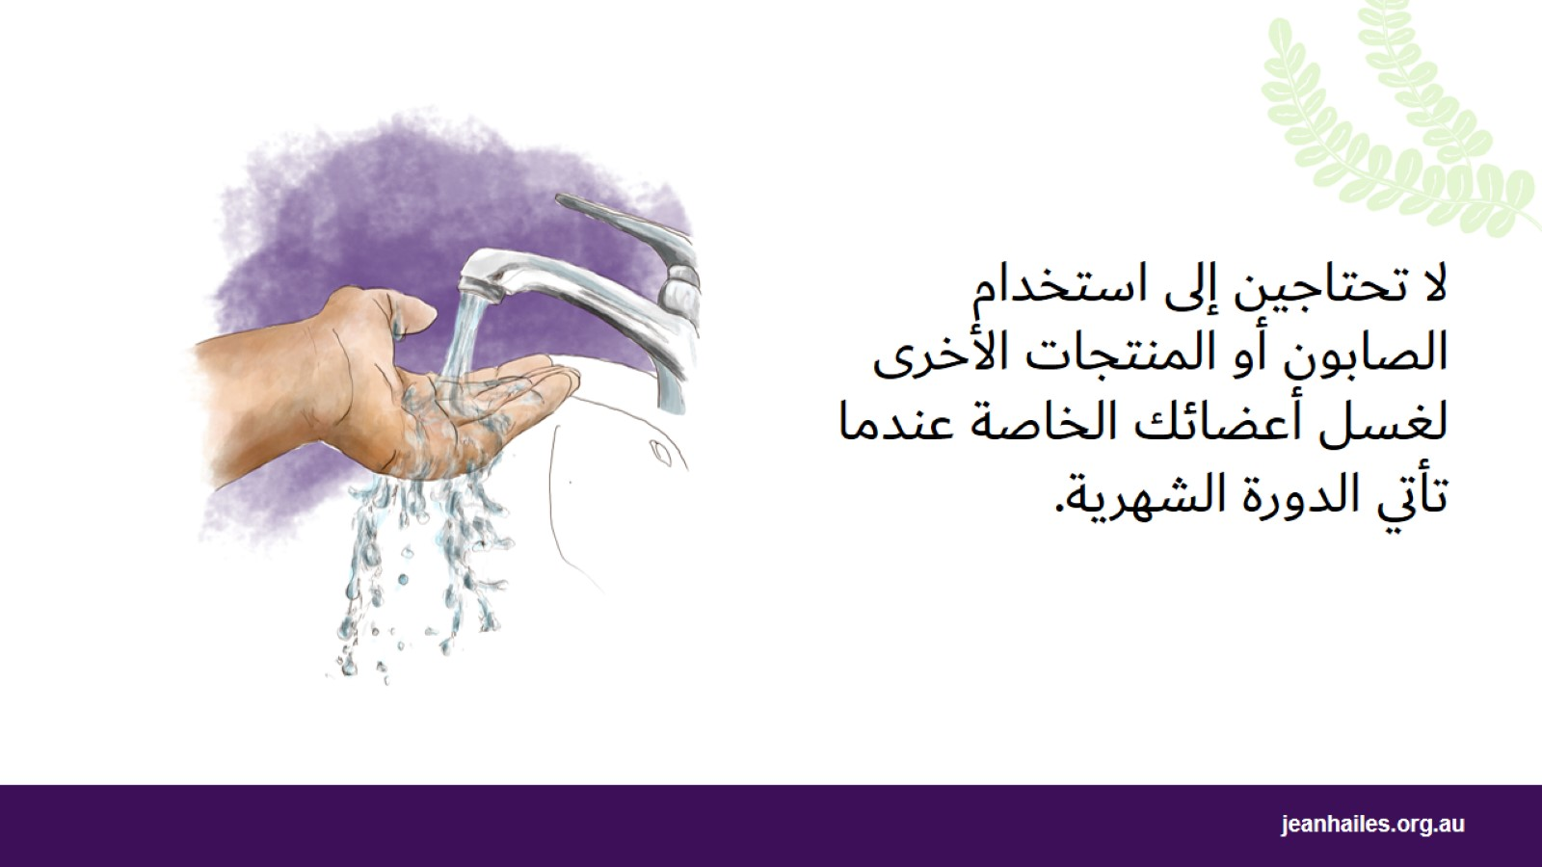
Notes:
لا تحتاجين إلى استخدام الصابون أو جل الاستحمام أو المنتجات الخاصة لغسل أعضائك الخاصة.
يكفي غسل الأجزاء الخاصة بك بلطف بالماء للحفاظ على نظافتها عندما تأتي الدورة الشهرية.
يمكن أن يؤدي استخدام الصابون والمنتجات الأخرى على أعضائك الخاصة إلى جعل بشرتك تشعر بالجفاف أو الحكة.

Slide 31
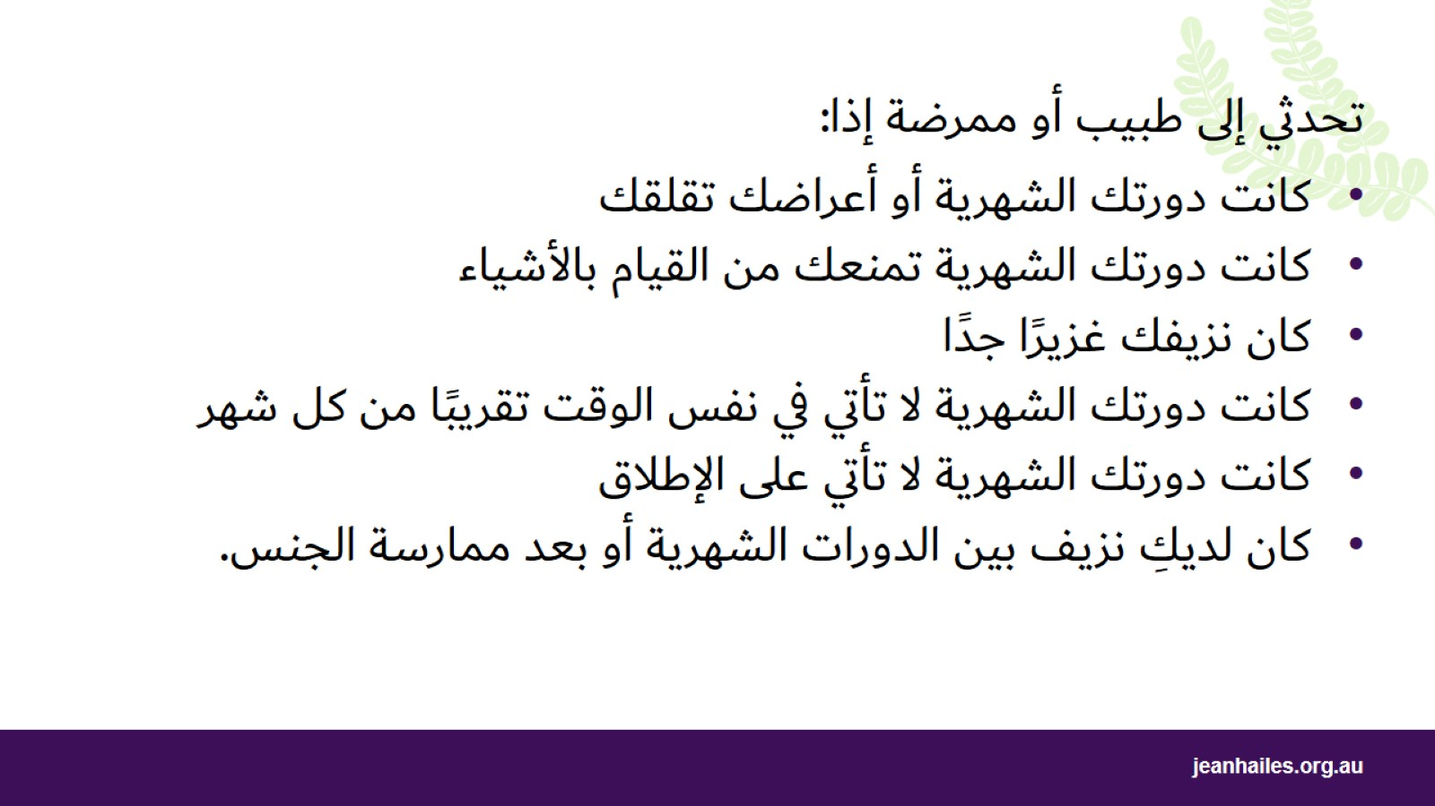
Notes:
يجب عليكِ التحدث إلى طبيب أو ممرضة في الحالات التالية:
إذا كانت تقلقك الدورة الشهرية أو دورة الطمث
كانت دورتك الشهرية تمنعك من القيام بالأشياء
كان نزيفك غزيرًا جدًا
كانت دورتك الشهرية لا تأتي في نفس الوقت تقريبًا من كل شهر
كانت دورتك الشهرية لا تأتي على الإطلاق
كان لديكِ نزيف بين الدورات الشهرية أو بعد ممارسة الجنس.

Slide 32
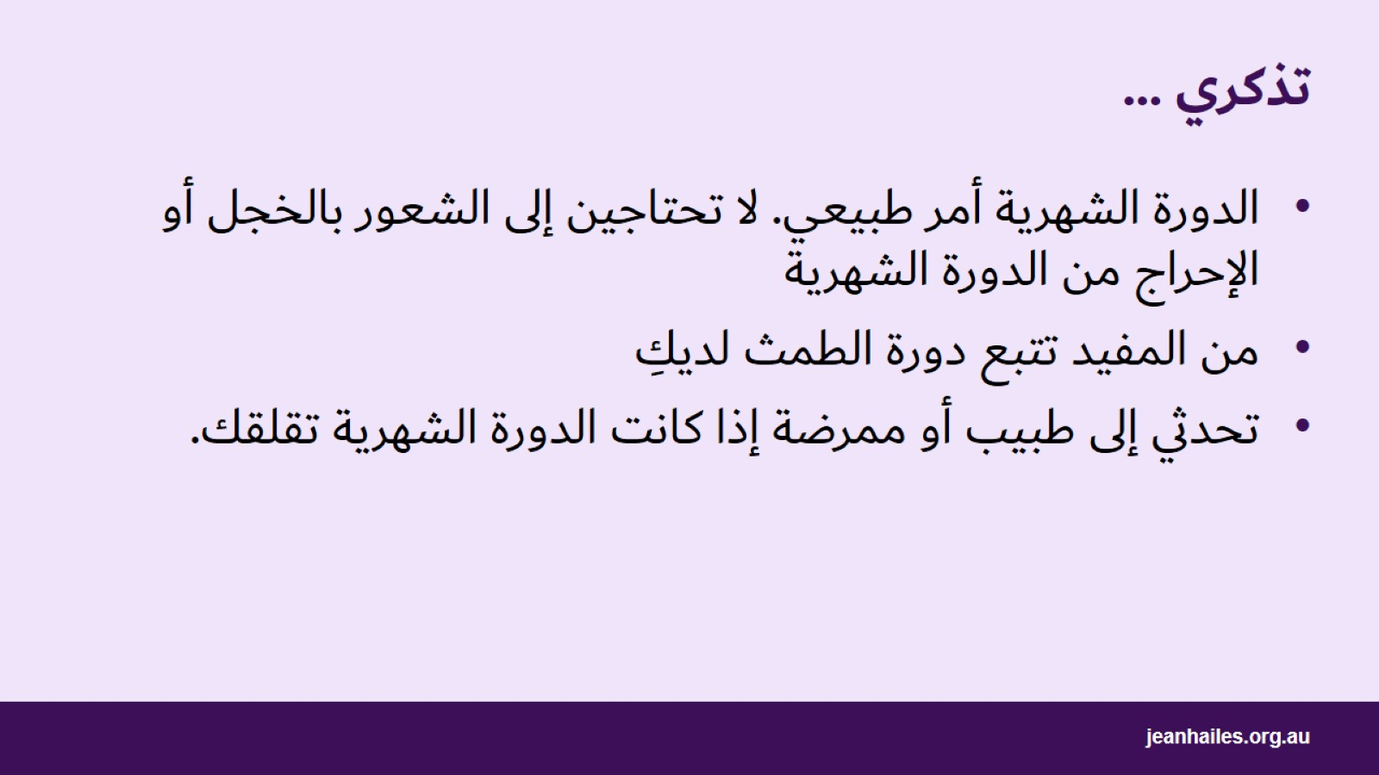
تذكري…
Notes:
تذكري:
الدورة الشهرية أمر طبيعي. لا تحتاجين إلى الشعور بالخجل أو الإحراج من الدورة الشهرية.
من المفيد تتبع دورة الطمث لديكِ.
تحدثي إلى طبيب أو ممرضة إذا كانت الدورة الشهرية تقلقك.

Slide 33

خدمات محلية
Notes:
ملاحظة للميسر: قدم تفاصيل الخدمات الصحية المحلية.

Slide 34


